Slide 1






«Ауыл мектептерінің әлеуетін арттыру»
тамыз, 2025 ж.

Slide 2

2024-2025 оқу жылында облыс бойынша 124 мыңнан астам оқушы контингентімен 376 білім беру ұйымы жұмыс жасайды,соның 206 шағын жинақты мектептер 57,4%(14441 оқушы).
Сапалық құрам бойынша
 | ШЖМ | Барлық педагог | магистр | Педагог- модератор | педагог-сарапшы | Педагог- зертеуші | Педагог- шебер | педагог
2023-2024 | 205 | 3890 | 66 | 1003 | 1117 | 358 | 0 | 1327
2024-2025 | 206 | 3563 | 104 | 1111 | 1170 | 425 | 0 | 835

Slide 3




2023-2024 оқу жылының
III-ІV тоқсаны
Қазақстан Республикасы Оқу - ағарту министрінің 2023 жылғы 25 желтоқсандағы №388 бұйрығына сәйкес «Ақмола, Қостанай, Павлодар, Солтүстік Қазақстан, Батыс Қазақстан облыстарының ауылдық тірек және шағын жинақты мектептерінде жекеленген пәндерді оқытудың инновациялық тәсілдерін енгізу» пилоттық жобасы аясында Бәйтерек, Қаратөбе аудандарынан 8 мектеп (2 тірек, 6 шағын жинақты мектептер) қамтылды
Жобаның
І кезеңі

Slide 4



Жобаның ІІ кезеңі
2024-2025 оқу жылының ІІІ тоқсанынан Жобаның ІІ кезеңіне Қазақстан Республикасы Үкіметі отырысының 2024 жылғы 3 желтоқсандағы №40 хаттамасына сәйкес, 2024-2025 оқу жылында облыс бойынша бұл жобаға 25 тірек және 71 шағын жинақты мектеп қосылып жұмыстанды.
Батыс Қазақстан облысы білім басқармасының 2025 жылғы 14 қаңтардағы №14 бұйрығы
2023-2024
оқу жылы
2024-2025
оқу жылы
2025-2026
оқу жылы
2 ТМ
6 ШЖМ
25 ТМ
71 ШЖМ
26 ТМ
70 ШЖМ

Slide 5



Тірек мектебі және оған бекітілген шағын жинақты мектептердің материалдық-техникалық базасы
2024-2025 жылы «Ауыл мектебі – сапа алаңы» тұжырымдамалық тәсілдерінің 2-тәсілі «Тірек мектебі – шағын жинақты мектептер» бойынша өңірлерде 25 тірек мектебі мен оған 71 шағын жинақты мектеп бекітілді.
71 шағын жинақты мектептің 49 типті, 22 бейімделген ғимаратта орналасқан мектептер. Барлық шағын жинақты мектепте асхана, кітапхана, қарастырылған. 11 шағын жинақты мектеп спортзал жоқ.
Тірек мектептері ретінде 25 мектеп жасақталды. 3 мектеп «Қазақстан халқына» қоғамдық қорымен жасақталса, 2 тірек мектеп жабдықтауды қажет етеді. 11 шағын жинақты мектеп жабдықтауды қажет етеді.
25 тірек мектепте де кабинеттер толықтай жабдықталса, шағын жинақты мектептерде пәндік кабинеттерді жабдықтау қажет етеді.

Slide 6
Білім сапасы бойынша
Өңірде қашықтан жүргізілген пәндер бойынша білім сапасының орташа көрсеткіші
№ | сыныптар | математика | физика | химия | биология | ағылшын
1 | 5-сынып | 69,8 |  |  |  | 75,1
2 | 6-сынып | 76,5 |  |  |  | 75,1
3 | 7-сынып | 68,9 | 74,6 | 75,4 | 73,9 | 74,8
4 | 8-сынып | 66,9 | 69,6 | 71,8 | 75,3 | 70,3
5 | 9-сынып | 67,1 | 70,9 | 70,5 | 77,4 | 75,3
6 | 10-сынып | 65,2 | 70,0 | 68,3 | 74,9 | 72,0
7 | 11-сынып | 68,4 | 72,3 | 71,7 | 79,3 | 76,1
 | Барлығы | 68,9 | 71,4 | 71,5 | 76,1 | 74,1
Қорыта келгенде, 2024-2025 жылы «Ауылмектебі – сапа алаңы» тұжырымдамалық тәсілдерінің 2-тәсілі «Тірек мектебі – шағын жинақты мектептерін» іске асыруда Батыс Қазақстан облысы бойынша білім сапасының мониторингісінің негізінде білім сапасы
«Математика» оқу пәні бойынша – білім сапасы – 68,9 %
«Физика» оқу пәні бойынша – білім сапасы – 71,4 %
«Химия» оқу пәні бойынша – білім сапасы – 71,5 %
«Биология» оқу пәні бойынша – білім сапасы – 76,1 %
«Ағылшын тілі» оқу пәні бойынша – білім сапасы – 74,1 %-ды көрсетті.

Slide 7
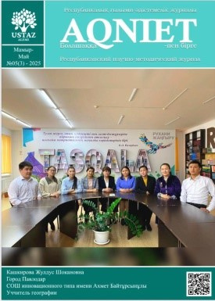

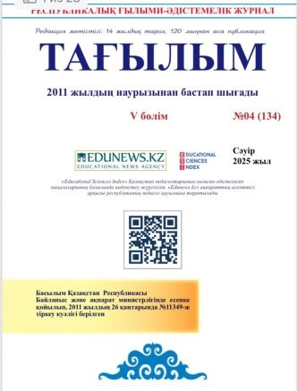

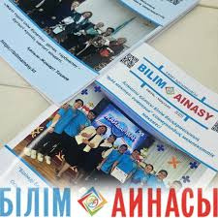
Жоба аясында ұйымдастырылған шараларды әлеуметтік желілерге, БАҚ беттеріне жарияланды.
1. AQNIET республикалық ғылыми әдістемелік журналы №05(3) 2025ж БҚО,
Тасқала ауданы мектептерінің "Ауыл мектебі- сапа алаңы" жобасы аясындағы сабақтар желісі журналға жарияланды.
1. QAZAQ BILIMI республикалық ғылыми әдістемелік педагогикалық журналы
№1(88)2025ж Жәнібек ауданы Пилоттық жоба аясында бірлескен жұмыстар бастамасы бойынша жарияланым.
1. Тағылым республикалық ғылыми әдістемелік журналы№04(134) Бөкейордасы ауданы Ш.Жексенбаев атындағы МББК Пилоттық жоба аясында бірлескен жұмыстар бастамасы бойынша жарияланым
Қаратөбе ауданы 1. «Ustaz tilegi» респубикалық ғылыми-әдістемелік журналы.Тақырыбы: «Механикалық жұмыс. Қуат» 7- сынып –, Жумагалиева Г.М, Жұмағалиева Г.Қ, Рахымгалиева А.Х Мырзағалиева А.М
«Білім айнасы» респубикалық ғылыми-танымдық газеті. Тақырыбы: «Тербелістер кезіндегі энергияның түрленуі.Тербелмелі қозғалыстың теңдеуі» –Жумагалиева Г.М, Жұмағалиева Г.Қ, Рахымгалиева А.Х

Slide 8
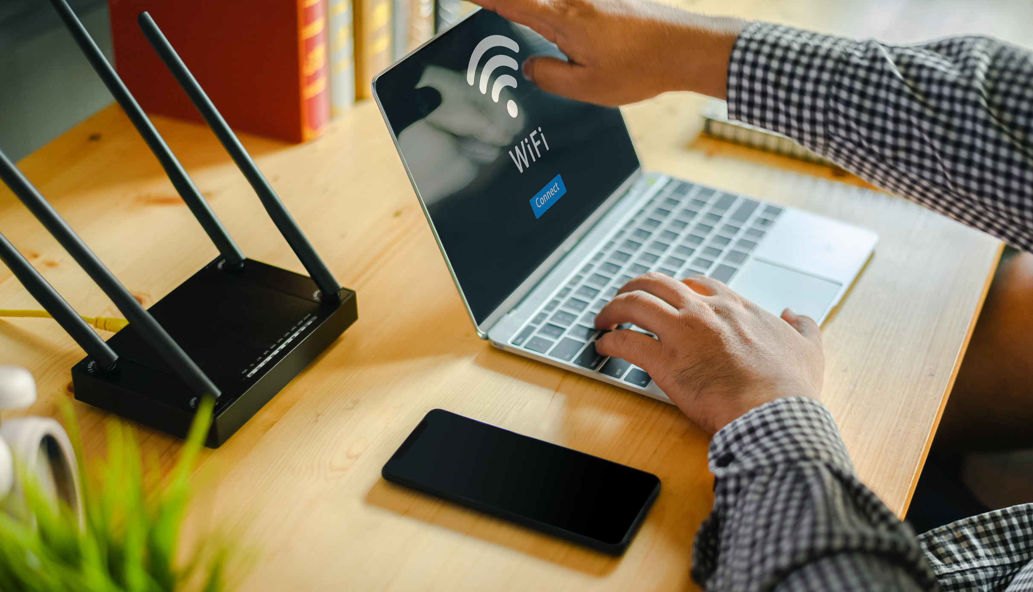
Интернет жылдамдығы
25 тірек мектебі мен оған бекітілген шағын жинақты мектептердің интернет жылдамдығы 50 -100 Мбит/секундтен жоғары.

Slide 9
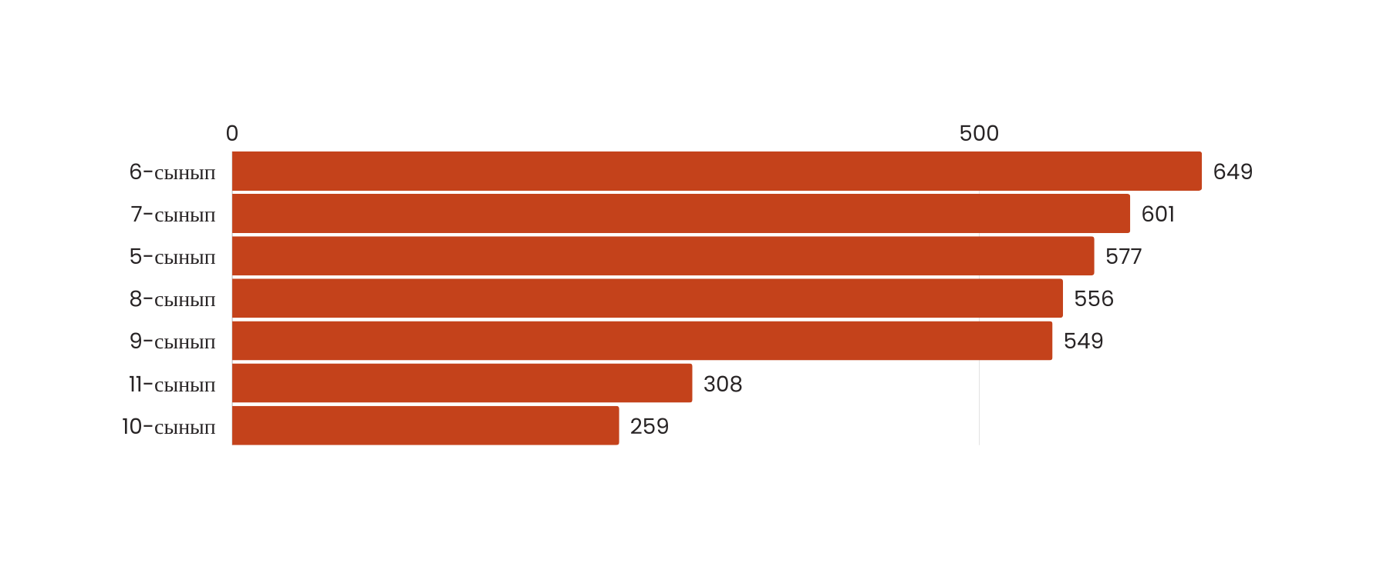
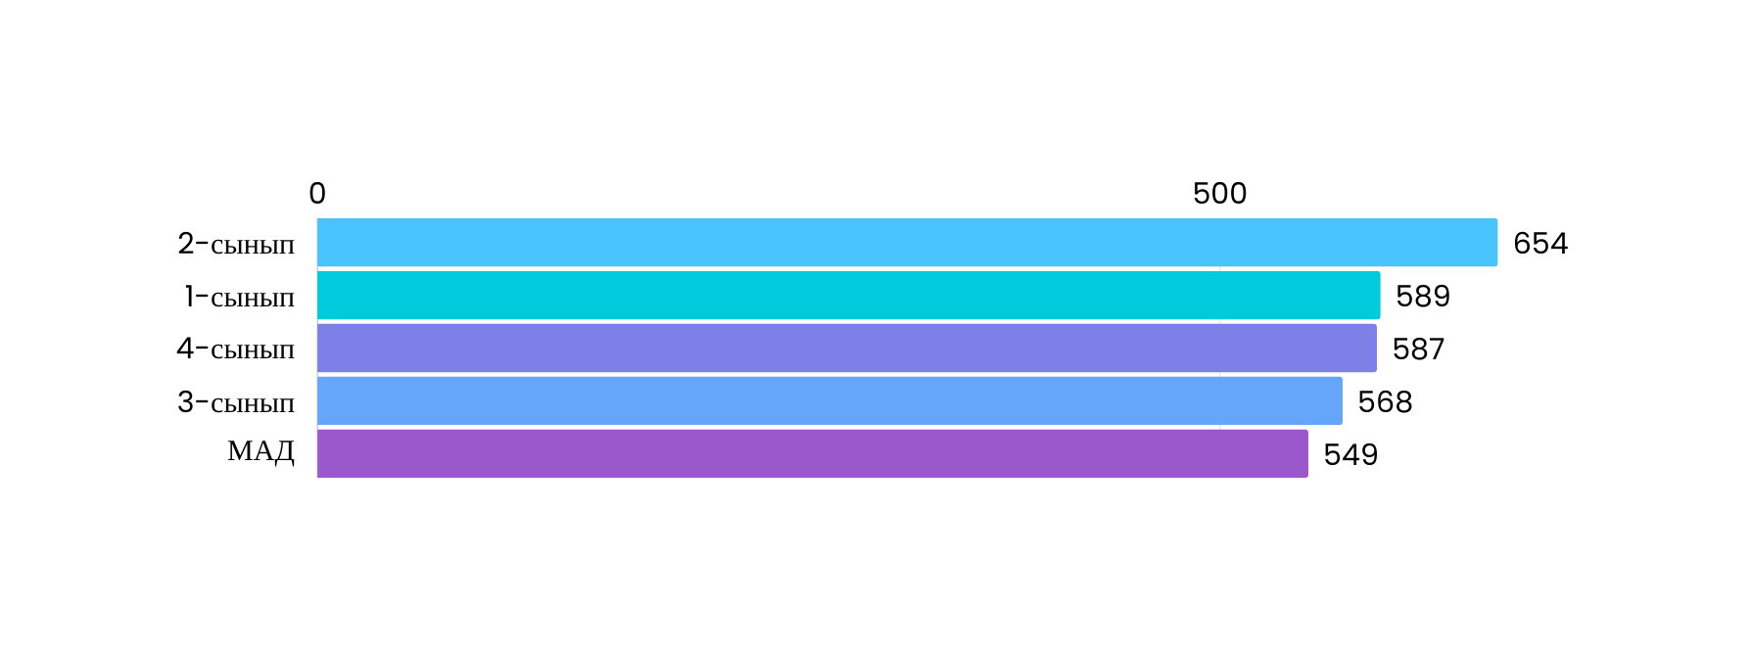
Білім алушылар саны
Шағын жинақты мектептердің 5-11 сыныптары
Шағын жинақты мектептерінің бастауыш сыныптары

Slide 10
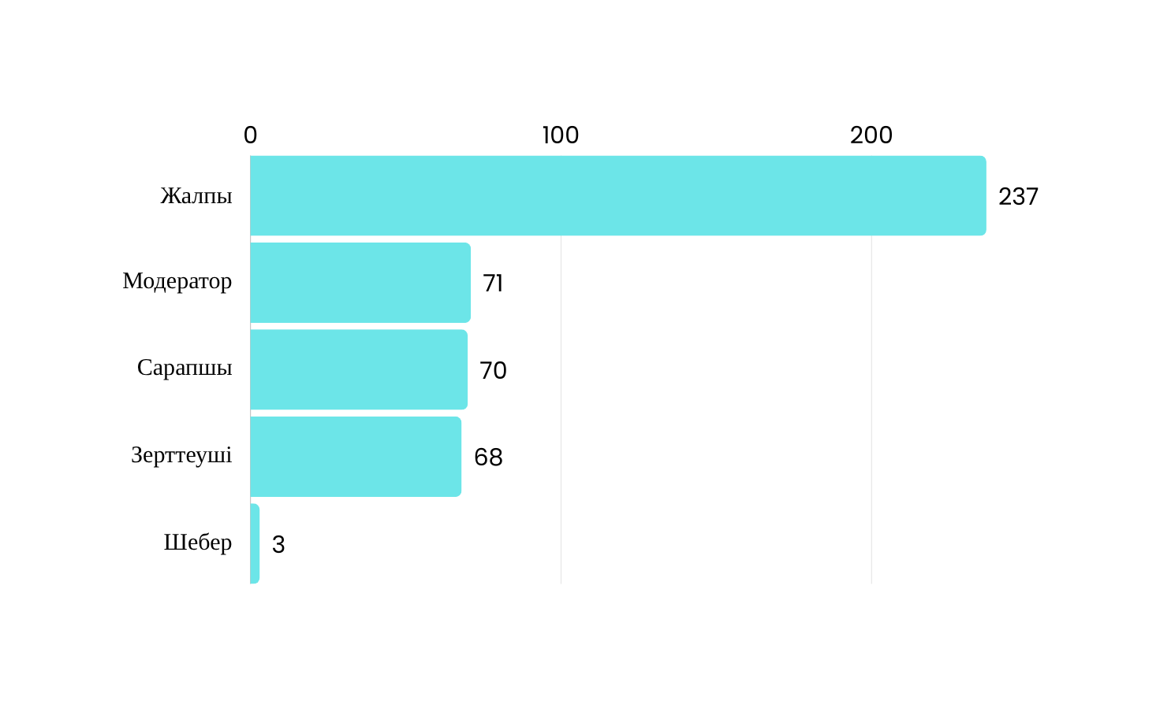
Педагогтер бойынша
Тірек мектебінің педагогтері.
Шағын жинақты мектептерден бардығы
2035 педагог қатысты.

Slide 11



НАЗАРЛАРЫҢЫЗҒА РАҚМЕТ

